Slide 1
โครงการด้านการพัฒนาและส่งเสริม
เกษตรอินทรีย์อย่างครบวงจรและยั่งยืน
(งบพัฒนาจังหวัดสุรินทร์)
ปี 2567

Slide 2
งบประมาณที่ได้รับและการ เบิกจ่าย
โครงการ/กิจกรรม | งบประมาณที่ได้รับ | ที่เบิกจ่าย | คิดเป็น%
โครงการด้านการพัฒนาและส่งเสริม เกษตรอินทรีย์อย่างครบวงจรและยั่งยืน (งบพัฒนาจังหวัดสุรินทร์) | 1,095,000

Slide 3
1. หลักการและเหตุผลของโครงการ
ด้วยพระเจ้าวรวงศ์เธอ พระองค์เจ้าอทิตยาทรกิติคุณ มีพระประสงค์ช่วยเหลือราษฎรในจังหวัดสุรินทร์ โดยพระองค์ทรงจัดทำเป็นพื้นที่ของศูนย์การเรียนรู้และถ่ายทอดวิชาการทางการเกษตรเพื่อการพัฒนาอาชีพหลักและสร้างรายได้จากอาชีพเสริม รวมทั้งการพัฒนาด้านหัตถกรรมและศิลปาชีพของท้องถิ่นให้สร้างมูลค่าเพิ่มมากยิ่งขึ้น ตลอดจนการพัฒนาแหล่งท่องเที่ยวทางธรรมชาติให้กับชุมชนในพื้นที่และใกล้เคียงได้ มาใช้ประโยชน์ร่วมกันอย่างยั่งยืน
ศูนย์วิจัยและพัฒนาการเกษตรสุรินทร์ กรมวิชาการเกษตร ได้น้อมนำพระประสงค์ดำเนินงานกิจกรรมโครงการ แปลงต้นแบบการผลิตพืชในระบบการปฏิบัติทางการเกษตรที่ดี (GAP) จำนวน 7 ไร่ และขยายผลสู่เกษตรกรกลุ่มเป้าหมายในพื้นที่รอบๆโครงการฯ จำนวน 30 ราย 15 ไร่ ฐานเรียนรู้โรงเรียนชาวนา ฐานที่ 4 เรื่องการผลิตปุ๋ยอินทรีย์ใช้เองและ การใช้ปุ๋ยเคมีตามค่าวิเคราะห์ดิน การใช้ปุ๋ยชีวภาพแหนแดง แปลงต้นแบบการผลิตไม้ผลพืชเศรษฐกิจทางเลือกใหม่ (องุ่น) ในระบบการปฏิบัติทางการเกษตรที่ดี (GAP) ของพื้นที่ภาคตะวันออกเฉียงเหนือตอนล่าง จำนวน 1 ไร่ ขึ้นภายในพื้นที่ดังกล่าว เพื่อสนองพระประสงค์และเป็นแหล่งเรียนรู้ด้านการเกษตรและการท่องเที่ยวเชิงธรรมชาติต่อไป

Slide 4
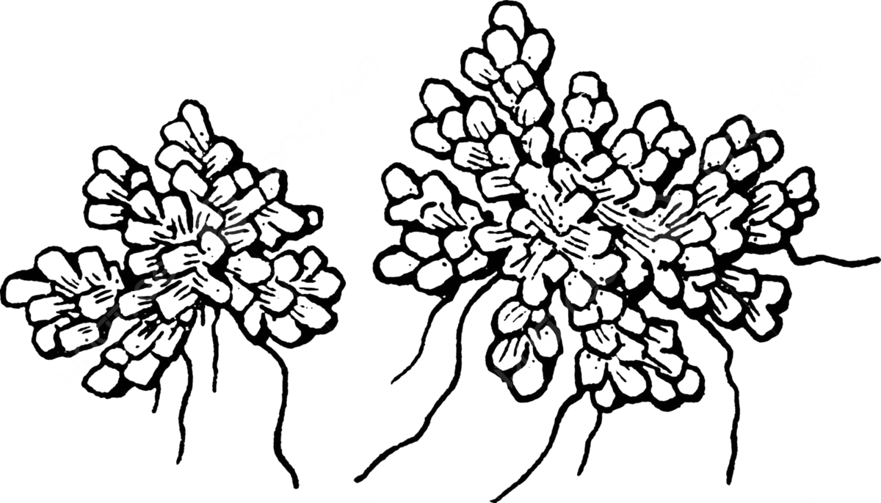
2. วัตถุประสงค์ของโครงการ
1. เพื่อเป็นแปลงต้นแบบเรียนรู้การผลิตพืชในระบบการปฏิบัติทางการเกษตรที่ดี (GAP) จำนวน 7 ไร่ ถ่ายทอดองค์ความรู้ตามหลักวิชาการเกษตรที่ถูกต้องและขยายผลสู่เกษตรกรกลุ่มเป้าหมายในพื้นที่รอบๆโครงการฯ จำนวน 30 ราย 15 ไร่ เกษตรกรและเจ้าหน้าที่ของโครงการฯ ได้รับองค์ความรู้ทางวิชาการ ด้านพืชและเทคโนโลยีการเกษตรด้านพืช จำนวน 100 ราย ส่งเสริมการผลิตพืชผักให้ได้คุณภาพดีและลดต้นทุนการผลิตในภาพรวม
2. เพื่อเป็นแหล่งเรียนรู้อาชีพการทำนาเรื่องการผลิตปุ๋ยอินทรีย์ใช้เอง การใช้ปุ๋ยเคมีตามค่าวิเคราะห์ดิน การใช้ปุ๋ยชีวภาพ แหนแดง ภายใต้โครงการ “ซแรย์ อทิตยา” สามารถรองรับและให้บริการเกษตรกร ประชาชน นักเรียน นักศึกษาและผู้สนใจทั่วไปเข้ามาเรียนรู้ได้อย่างมีประสิทธิภาพ
3. เพื่อเป็นแปลงต้นแบบการผลิตไม้ผลพืชเศรษฐกิจทางเลือกใหม่ (องุ่น) ในระบบการปฏิบัติทางการเกษตรที่ดี (GAP) ของพื้นที่ภาคตะวันออกเฉียงเหนือตอนล่าง จำนวน 1 ไร่ ถ่ายทอดองค์ความรู้ตามหลักวิชาการเกษตรที่ถูกต้องและส่งเสริมการผลิตไม้ผลพืชเศรษฐกิจทางเลือกใหม่ (องุ่น) ให้เกษตรกร และผู้ที่สนใจนำไปประกอบเป็นอาชีพอีกทางเลือกหนึ่ง

Slide 5
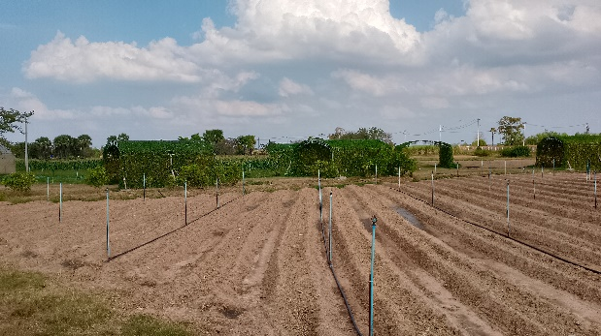
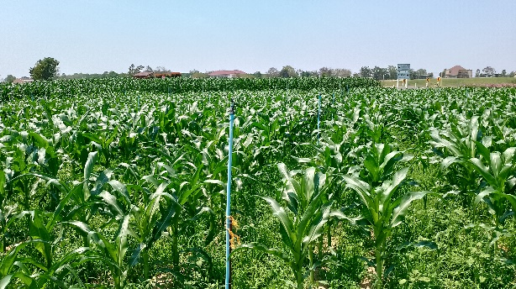
กิจกรรม : การพัฒนาศักยภาพการผลิตพืชผัก
1. โครงการพัฒนาและส่งเสริมเกษตรอินทรีย์อย่างครบวงจรและยั่งยืน
1.1 แปลงต้นแบบการผลิตพืชในระบบการปฏิบัติทางการเกษตรที่ดี ( GAP )
ในพื้นที่โครงการเกษตรอทิตยาทร พื้นที่ 7 ไร่ ดำเนินการปลูกข้าวโพดหวาน นำเทคโนโลยีของกรมมาใช้ภายในแปลงต้นแบบ ได้แก่ ปุ๋ยหมักเติมอากาศ และไวรัส NPV

Slide 6
ขั้นตอนการดำเนินงานแปลงต้นแบบ (ข้าวโพดหวาน)
1. ไถเตรียมแปลง
2. การปลูก โดยใส่ปุ๋ยรองพื้น ปลูกแบบแถวคู่ โดยมีระยะห่างระหว่างต้น 25 เซนติเมตร ระยะห่างระหว่างแถว 75 เซนติเมตร
3. ดูแลรักษา กำจัดวัชพืช ใส่ปุ๋ย ให้น้ำ
4. เก็บเกี่ยวผลผลิต เก็บบันทึกข้อมูลผลผลิต
รอบการผลิต | ต้นทุน (บาท/ไร่) | รายได้ (บาท/ไร่) | รายได้สุทธิ (บาท/ไร่)
1 | 5,350 | 31,800 | 26,450
2 | 5,350 | 31,000 | 25,650
3 | 5,350 | 31,400 | 26,050
4 | 5,350 | 32,600 | 27,250
5 | 5,350 | 31,000 | 25,650
6 | 5,350 | 30,500 | 25,150
7 | 5,350 | 32,300 | 26,950
เฉลี่ย | 5,350 | 31,514 | 26,164

Slide 7
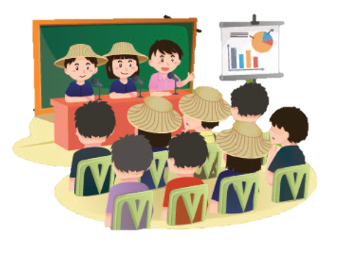
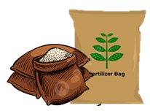
1.2 แปลงขยายผลสู่เกษตรกรกลุ่มเป้าหมายในพื้นที่รอบ ๆ โครงการ ฯ เกษตรกร จำนวน 30 ราย พื้นที่ 15 ไร่
ขั้นตอนการดำเนินงาน
1. คัดเลือกเกษตรกร และจับพิกัดแปลง
2. เก็บตัวอย่างดินเพื่อวิเคราะห์
3. วางแผนการผลิตร่วมกับเกษตรกรขยายผล
4. ดำเนินการผลิต ส่งมอบปัจจัยการผลิตและดูแลรักษา
5. เก็บบันทึกข้อมูลผลผลิต

Slide 8
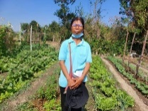
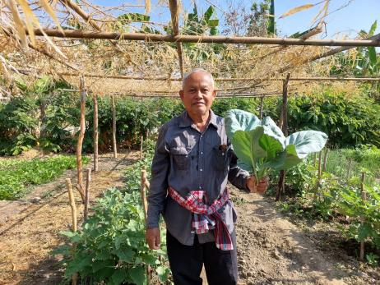
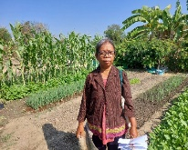
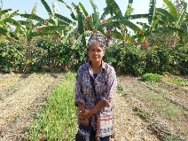
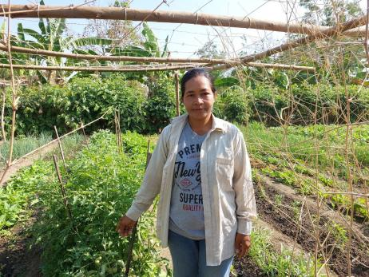
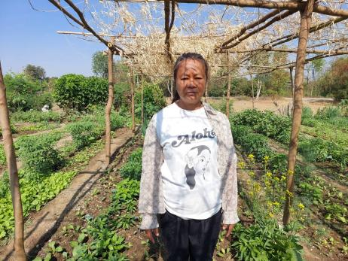
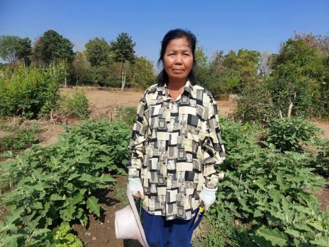
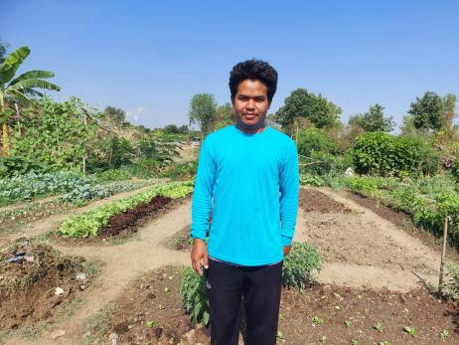
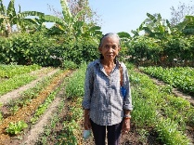
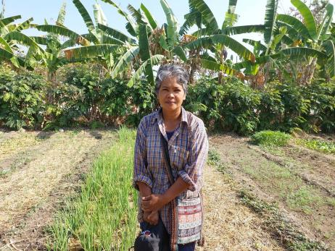
กลุ่มที่ 1 แปลงขยายผลสู่เกษตรกร บ้านสวาย หมู่ 3 ต.สวาย อ.เมือง จ.สุรินทร์
กลุ่มปลูกผักปลอดสารพิษโคกสนวน หมู่ 3 ต.สวาย อ.เมือง จ.สุรินทร์
ติดตาม ตรวจเยี่ยมแปลงขยายผล ให้คำแนะนำ เกี่ยวกับโรคและแมลง พร้อมเก็บข้อมูล ต้นทุนและผลผลิต ภายในแปลง

Slide 9
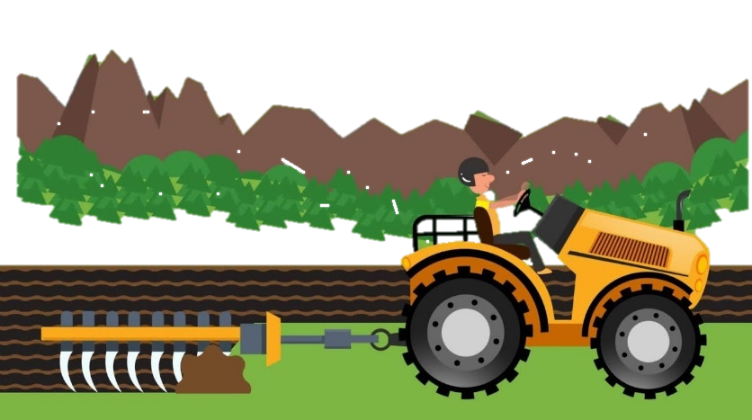
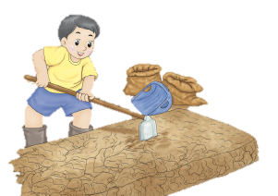
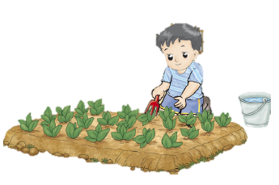
ขั้นตอนการดำเนินงานของกลุ่ม
การเตรียมแปลงปลูก ตากดินไว้ 7 วัน แล้วไถพรวนดินอีก 1-2 ครั้ง ลึกประมาณ 25-30 เซนติเมตร พร้อมหว่านปูนขาวตามค่าการวิเคราะห์ดินหรือประมาณ 200-400 กิโลกรัมต่อไร่ ไถตากดินไว้ 2-3 สัปดาห์ ยกแปลงสูง 10 เซนติเมตร ขนาด แปลงกว้าง 1-1.20 เมตร ความยาวขึ้นอยู่กับพื้นที่
วิธีปลูก ยกแปลงให้สูงขึ้น ขุดหลุมตามระยะปลูกลึก 20 ซม. ใส่ปุ๋ยหมักหรือปุ๋ยคอกในอัตรา 3-4 ตันต่อไร่ หรือประมาณ 1 กิโลกรัมต่อหลุม และปุ๋ยเคมีสูตร 15 -15 -15 อัตรา 40 - 50 กก.ต่อไร่ ผสมคลุกเคล้าให้เข้ากับดิน ใช้เชื้อไตรโคเดอร์มา อัตรา 100 กก.ต่อไร่ หว่านให้ทั่วแปลง นำกล้าที่มีอายุประมาณ 1 เดือน มาปลูก
การดูแลรักษา
- ใส่ปุ๋ย 15-15-15 50 กก./ไร่ , 13-13-21 50 กก./ไร่ และใส่เดือนละครั้งจนสิ้นการเก็บเกี่ยว
- ให้น้ำ การให้น้าขึ้นกับความชุ่มชื้นในดินเป็นหลัก ช่วง 1 เดือน หลังย้ายปลูกควรให้น้ำทุกวัน

Slide 10
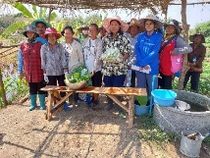
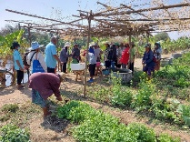
สรุป ต้นทุน ผลผลิต และรายได้โดยเฉลี่ยของกลุ่ม
ก่อนเข้าร่วมโครงการ
หลังเข้าร่วมโครงการ
ต้นทุน (บาท/ไร่) | 195
ผลผลิต (กก./ไร่) | 19
รายได้ (บาท/ไร่) | 575
รายได้สุทธิ (บาท/ไร่) | 380
ต้นทุน (บาท/ไร่) | 287
ผลผลิต (กก./ไร่) | 24
รายได้ (บาท/ไร่) | 559
รายได้สุทธิ (บาท/ไร่) | 272

Slide 11
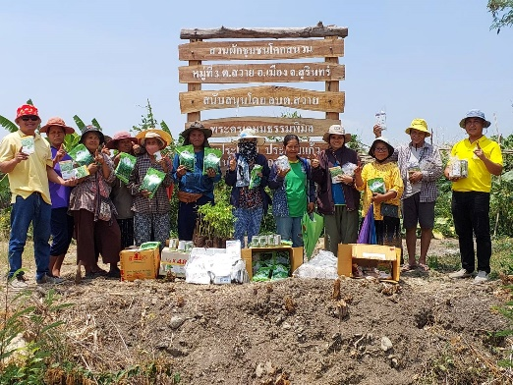
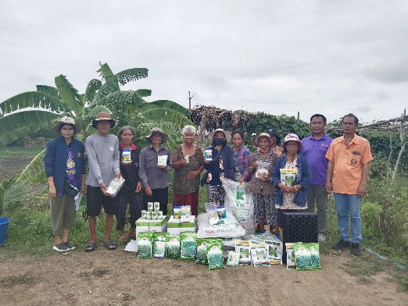
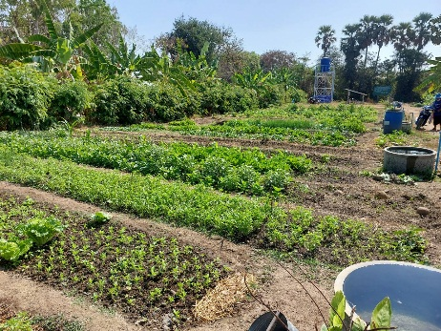
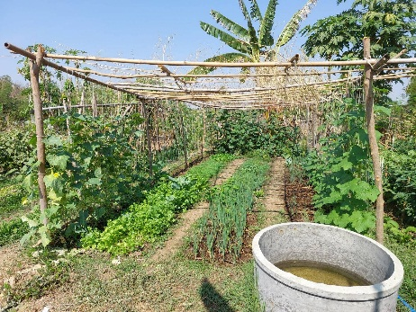
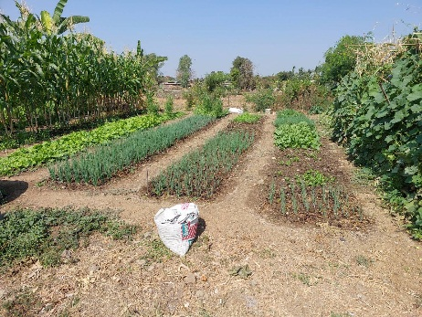
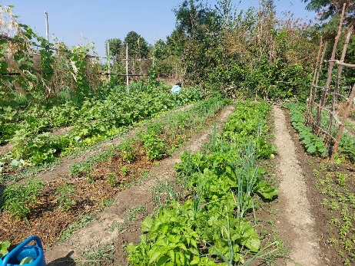
มอบปัจจัยการผลผลิต และติดตาม ตรวจเยี่ยมแปลงในพื้นที่

Slide 12
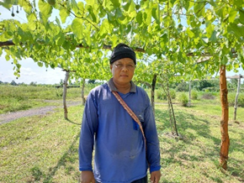
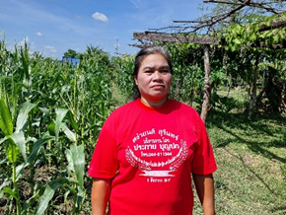
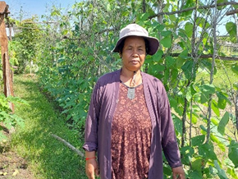
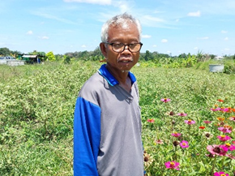
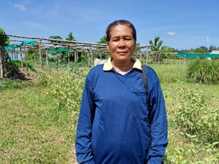
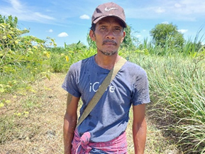
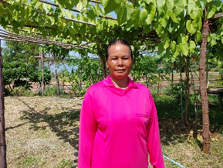
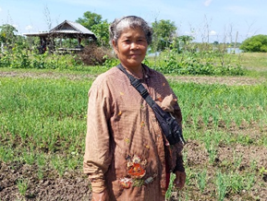
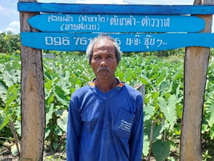
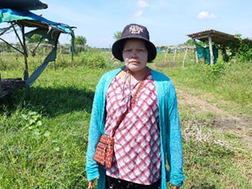
กลุ่มที่ 2 แปลงขยายผลสู่เกษตรกร บ้านโคกเมือง หมู่ 14 ต.สวาย อ.เมือง จ.สุรินทร์
กลุ่มปลูกผักปลอดสารพิษตะเคียน – โคกเมือง หมู่ 14 ต.สวาย อ.เมือง จ.สุรินทร์
ติดตาม ตรวจเยี่ยมแปลงขยายผล ให้คำแนะนำ เกี่ยวกับโรคและแมลง พร้อมเก็บข้อมูล ต้นทุนและผลผลิต ภายในแปลง

Slide 13
ขั้นตอนการดำเนินงานของกลุ่ม
การเตรียมแปลงปลูก ตากดินไว้ 7 วัน แล้วไถพรวนดินอีก 1-2 ครั้ง ลึกประมาณ 25-30 เซนติเมตร พร้อมหว่านปูนขาวตามค่าการวิเคราะห์ดินหรือประมาณ 200-400 กิโลกรัมต่อไร่ ไถตากดินไว้ 2-3 สัปดาห์ ยกแปลงสูง 10 เซนติเมตร ขนาด แปลงกว้าง 1-1.20 เมตร ความยาวขึ้นอยู่กับพื้นที่
วิธีปลูก ยกแปลงให้สูงขึ้น ขุดหลุมตามระยะปลูกลึก 20 ซม. ใส่ปุ๋ยหมักหรือปุ๋ยคอกในอัตรา 3-4 ตันต่อไร่ หรือประมาณ 1 กิโลกรัมต่อหลุม และปุ๋ยเคมีสูตร 15 -15 -15 อัตรา 40 - 50 กก.ต่อไร่ ผสมคลุกเคล้าให้เข้ากับดิน ใช้เชื้อไตรโคเดอร์มา อัตรา 100 กก.ต่อไร่ หว่านให้ทั่วแปลง นำกล้าที่มีอายุประมาณ 1 เดือน มาปลูก
การดูแลรักษา
- ใส่ปุ๋ย 15-15-15 50 กก./ไร่ , 13-13-21 50 กก./ไร่ และใส่เดือนละครั้งจนสิ้นการเก็บเกี่ยว
- ให้น้ำ การให้น้าขึ้นกับความชุ่มชื้นในดินเป็นหลัก ช่วง 1 เดือน หลังย้ายปลูกควรให้น้ำทุกวัน

Slide 14
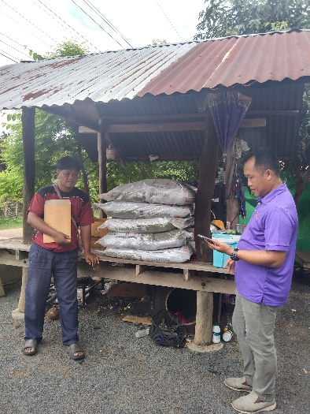
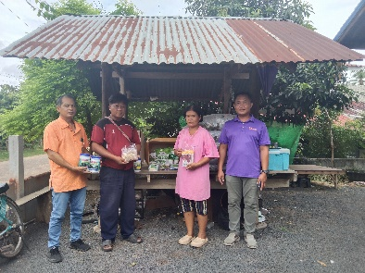
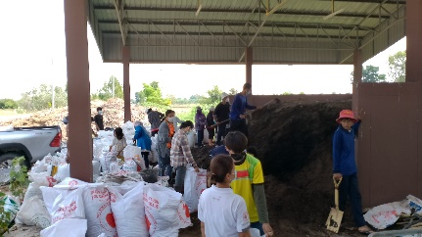
สรุป ต้นทุน ผลผลิต และรายได้โดยเฉลี่ยของกลุ่ม
ก่อนเข้าร่วมโครงการ
หลังเข้าร่วมโครงการ
ต้นทุน (บาท/ไร่) | 6,766
ผลผลิต (กก./ไร่) | 400
รายได้ (บาท/ไร่) | 12,165
รายได้สุทธิ (บาท/ไร่) | 5,399
ต้นทุน (บาท/ไร่) | 6,375
ผลผลิต (กก./ไร่) | 170
รายได้ (บาท/ไร่) | 9,026
รายได้สุทธิ (บาท/ไร่) | 2,651

Slide 15
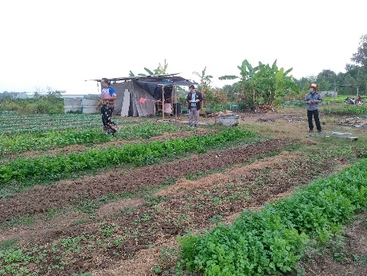
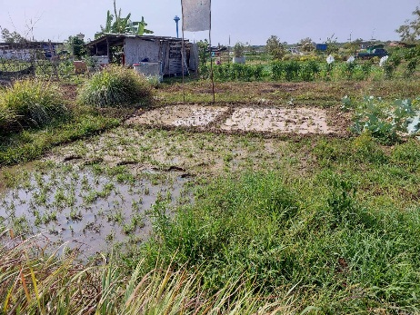
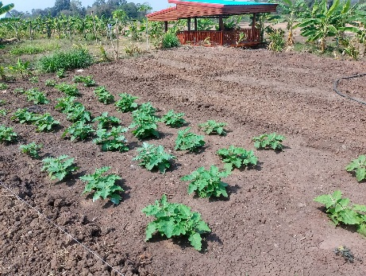
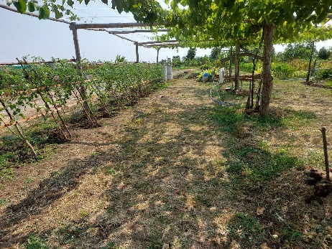
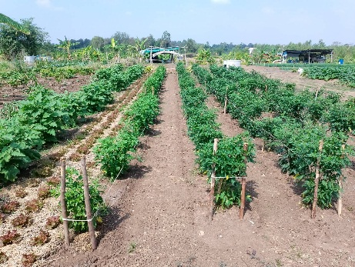
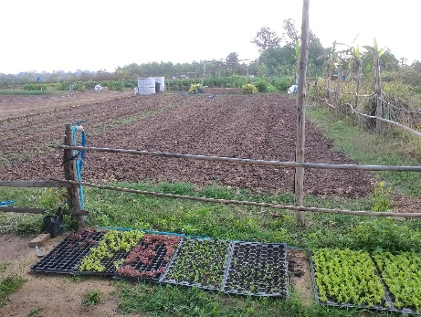
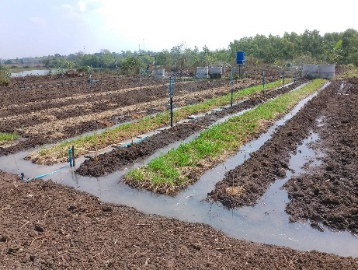
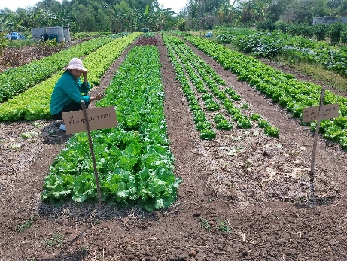
ติดตาม ตรวจเยี่ยมแปลงเกษตรกรในพื้นที่

Slide 16
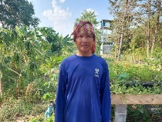
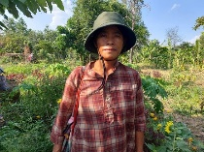
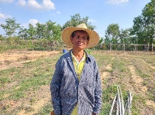
กลุ่มที่ 3 แปลงขยายผลสู่เกษตรกรบ้านแสงตะวัน หมู่ 4 ต.คอโค อ.เมือง จ.สุรินทร์
กลุ่มปลูกผักบ้านแสงตะวัน หมู่ 4 ต.คอโค อ.เมือง จ.สุรินทร์
ติดตาม ตรวจเยี่ยมแปลงขยายผล ให้คำแนะนำ เกี่ยวกับโรคและแมลง พร้อมเก็บข้อมูล ต้นทุนและผลผลิต ภายในแปลง

Slide 17
สรุป ต้นทุน ผลผลิต และรายได้โดยเฉลี่ยของกลุ่ม
ก่อนเข้าร่วมโครงการ
หลังเข้าร่วมโครงการ
ต้นทุน (บาท/ไร่) | 545
ผลผลิต (กก./ไร่) | 50
รายได้ (บาท/ไร่) | 996
รายได้สุทธิ (บาท/ไร่) | 451
ต้นทุน (บาท/ไร่) | 600
ผลผลิต (กก./ไร่) | 56
รายได้ (บาท/ไร่) | 1,112
รายได้สุทธิ (บาท/ไร่) | 515

Slide 18
ติดตาม ตรวจเยี่ยมแปลงเกษตรกรในพื้นที่

Slide 19
2. กิจกรรมพัฒนาโรงเรียนชาวนา (Farmer School) ฐานที่ 4 “กระบวนการผลิตปุ๋ยอินทรีย์”
ดำเนินการในพื้นที่โครงการเกษตรอทิตยาทร ซึ่งมีกิจกรรมต่างๆภายใน โรงเรียนชาวนาดังนี้
1. ดูแล ทำความสะอาด
2. จัดทำและติดตั้งป้ายไวนิลใหม่ ดังนี้
- แหนแดง ปุ๋ยชีวภาพตัวจิ๋ว
- การใช้ปุ๋ยตามค่าวิเคราะห์ดิน
- ปุ๋ย
- ปุ๋ยสั่งตัด
- ปุ๋ยอินทรีย์
- การใช้ปุ๋ยอินทรีย์ตามค่าวิเคราะห์ดิน
- โรงผลิตปุ๋ยหมักแบบเติมอากาศ เพื่อการผลิตพืชระบบเกษตรอินทรีย์
3. วิทยากรประจำฐาน เพื่อให้ความรู้ทางด้านวิชาการ

Slide 20
3. กิจกรรมการพัฒนาศักยภาพพืชเศรษฐกิจทางเลือกใหม่ (องุ่น)
แปลงต้นแบบการผลิตไม้ผลเศรษฐกิจทางเลือกใหม่ (องุ่น) ในระบบการปฏิบัติทางการเกษตรที่ดี ( GAP ) ของพื้นที่ภาคตะวันออกเฉียงเหนือตอนล่าง
ผลการดำเนินงาน
1. ซ่อมแซมโรงเรือนองุ่น
2. ไถและเตรียมแปลงสำหรับปลูกต้นองุ่น
ซ่อมแซมระบบน้ำภายในแปลง
3. ปลูกองุ่น
4. ดูแลรักษา รดน้ำ ใส่ปุ๋ย กำจัดวัชพืชภายในแปลง

